Slide 1
Дейтинг индустрия
Карайман Игорь Юрьевич

Slide 2
О себе
Карайман Игорь Юрьевич
Образование высшее (бакалавриат) – Московский автомобильно-дорожный институт
Опыт в Сбере - 5 лет
Подразделение - Дирекция по экосистеме ЮЛ, Руководитель направления по аналитике данных, проектная роль – PM
Наша команда занимается анализом процессов и внедрением AI в дочерние компании Блока КИБ
К переезду не готов
Телеграм - @Project_igor / karayman.i.yu@sberbank.ru

Slide 3
Описание проекта
В рамках проекта необходимо было разработать рекомендательную систему пользователей для дейтинг сервиса
Ссылка на репозиторий с кодом - https://github.com/IKAR42/Pet_project_2/blob/main/Final_pet_project_v4.ipynb
Бизнес-логика
(collaborative filtering)
Для пользователей мужского пола предлагаем 10 пользователей женского пола
Общая база пользователей с оценками других пользователей
MatrixFactorizationModel
Общая база пользователей с характеристиками
Для пользователей женского пола предлагаем 10 пользователей мужского пола

Slide 4
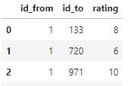
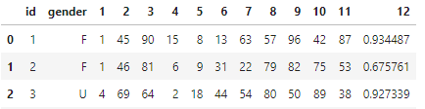
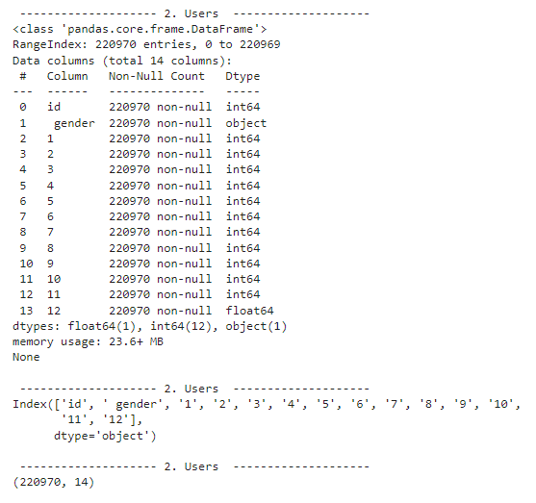
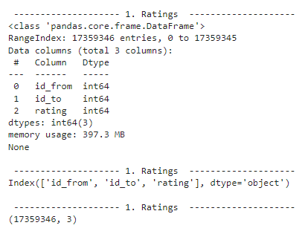
Модель данных
Таблица 1
Таблица 2
Columns
Id_from - Id оценивающего пользователя
Id_to – id оцениваемого пользователя
rating - оценка
Columns
Id_ - Id пользователя
gender – пол пользователя
1 – 12 – признаки характеризующие пользователя

Slide 5
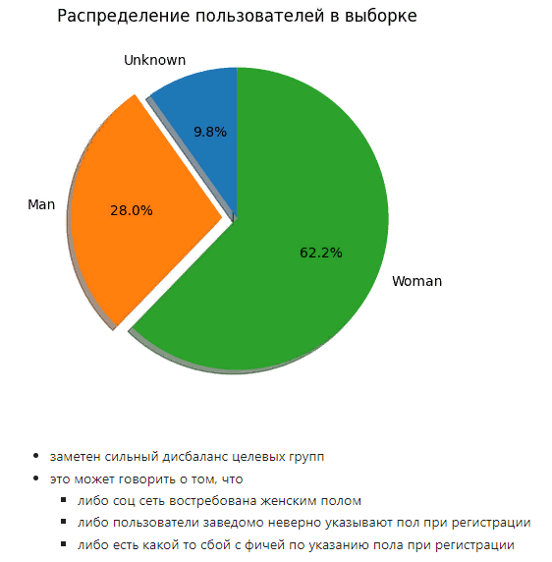
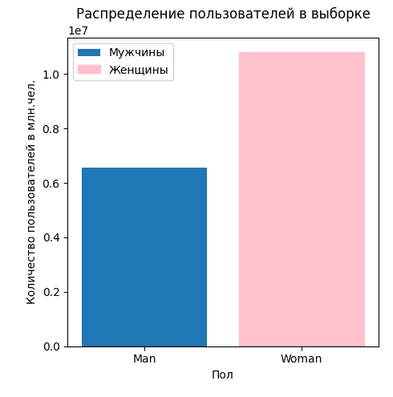
Модель данных

Slide 6
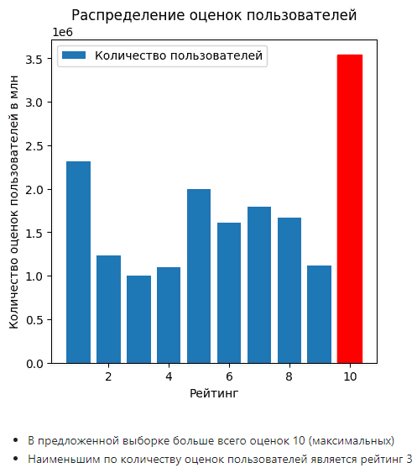
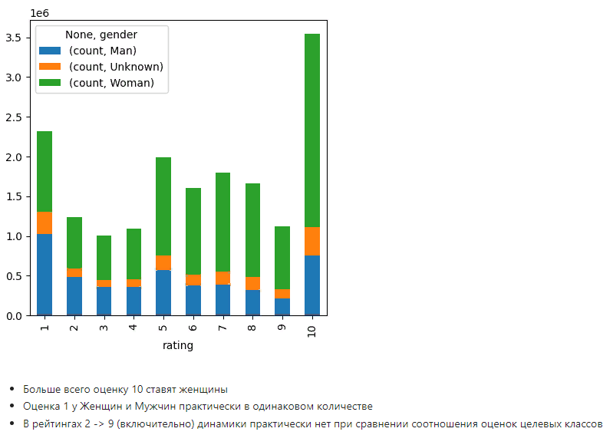
Модель данных

Slide 7
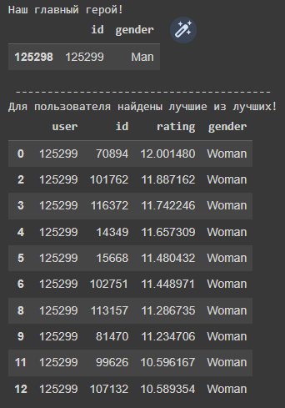
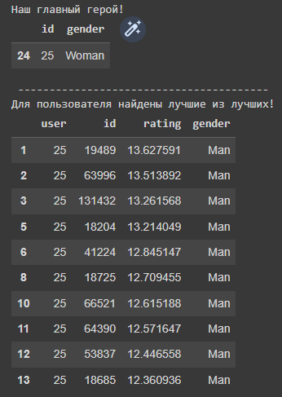
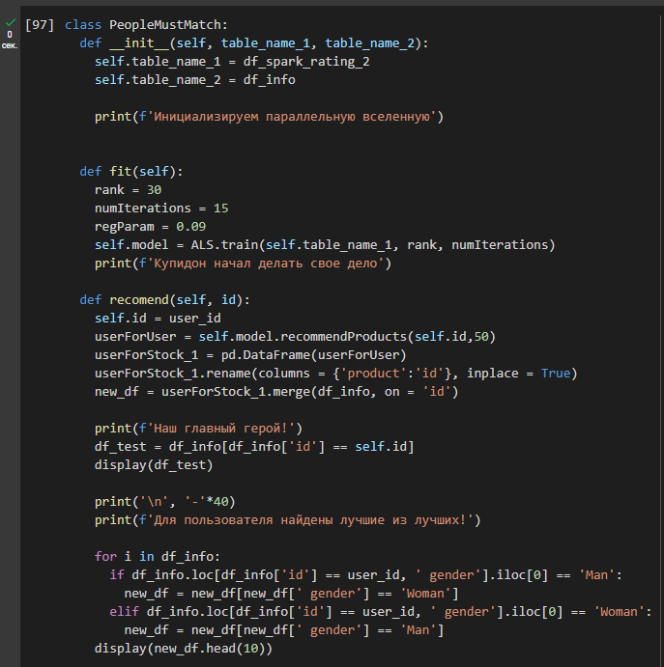
Полученный результат
Вывод: На основании имеющихся данных было реализовано mvp рекомендательной модели с помощью MatrixFactorizationModel (PySpark) со среднеквадратичной ошибкой (RMSE) – 2.3
Бизнес кейс реализован в виде ООП класса с 3 методами (инициализация, обучение, рекомендация)

Slide 8
Используемые технологии
Используемые технологии:
Python (ООП + Циклы и др.)
Google Collab
EDA (Разведочный анализ данных)
Pandas
Matplotlib / pylab
Sklearn
KMeans
StandardScaler
PySpark
SQLContext
StructType, StructField, IntegerType, FloatType
ALS, MatrixFactorizationModel
В качестве экспериментов попробовал:
Для решения основной задачи:
Расчет cosin_similarity в сводной таблице (обнаружил барьер вычислительных мощностей)
Для оформления результата:
Streamlit / Ngrok (web tunnel) (столкнулся с проблемой доступа)

